Slide 1

Schéma Stratégique Départemental de l’eau potable
17 février 2020

Slide 2
PLAN DE LA PRÉSENTATION
ELEMENTS DE CONTEXTE
OBJECTIFS
PHASAGE
DEMARCHE PARTICIPATIVE
OU NOUS SOMMES?

Slide 3

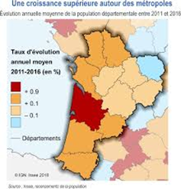
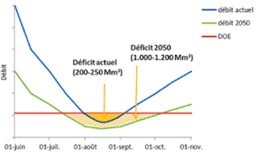



1. Contexte : défis pour le département de la Gironde
Prévision de réchauffement
climatique de 2°
Déficit sur le bassin Adour Garonne actuel de 200 à 250 M de m3 -> 1-1,2 Milliard de m3 à 2050
Fort accroissement démographique
(+ 20 000 habitants/an)
Nouvelle gouvernance de l’eau (Loi NOTRe et Ferrand)
Métropolisation

Slide 4
2. Objectifs: des schémas opérationnel et prospectif
20202023
2030
2050
Elaboration des schémas
Schéma opérationnel
Schéma stratégique
Basé sur les systèmes d’alimentation actuel
Solutions innovantes et réflexion sur les évolutions systémiques
Notes:
PROLOG
Le schéma à l’horizon 2030 sera un schéma opérationnel
→ les solutions basées essentiellement sur le système d’alimentation actuel,
Le schéma à l’horizon 2050 sera un schéma prospectif :
→ changement climatique (insuffisances d’eau de bonne qualité, concurrence, …)
→ des solutions innovantes seront envisagées afin de trouver des ressources de substitution (réutilisation d’eaux usées traitées, la réutilisation des eaux pluviales et le dessalement d’eau de mer).

Slide 5

3. Phasage
Etat des lieux et diagnostic de l’alimentation AEP en Gironde
Bilan besoins / ressources
Proposition en analyse des scénarios
Elaboration des schémas 2030 et 2050
2020
2021
2022
1er trimestre | 2ème trim. | 3ème trim. | 4ème trim. | 1er trimestre | 2ème trim. | 3ème trim. | 4ème trim. | 1er trimestre | 2ème trim. | 3ème trim.
Notes:
PROLOG

Slide 6



4. Une démarche participative
Co-construction et démarche participative:
  Schéma opérationnel à 2030: les collectivités maîtres d’ouvrage par territoire
  Schéma prospectif à 2050:
    Collectivités maîtres d’ouvrage + consultations citoyennes et institutionnelles

Slide 7



5. Où sommes-nous?
Novembre 2019: fiches synthétiques pré remplies envoyées aux maîtres d’ouvrages (données 2018) -> validation et consolidation des données
      42 réponses
      Démarche appréciée (valorisation des données)
24 janvier 2020: marché attribué
18 février 2020: réunion de lancement le

Slide 8

MERCI DE VOTRE ATTENTION

